Slide 1
Introduction
Objectif de l’application
Sport App aide les équipes sportives à organiser leurs activités au quotidien.
Ce que l’on peut faire
Planifier les matchs
Suivre les entraînements
Gérer les événements
Centraliser les informations des membres
À retenir
Les utilisateurs : ce sont les personnes pouvant se connecter à l’aplication via un compte google ou un login/password
Les membres : ces sont les licenciés (joueurs ou staff) qui peuvent ou non être associé à un (ou plusieurs) utilisateur(s).

Slide 2

Page de bienvenue
Cette page est affichée pour tous les utilisateurs non connectés

Slide 3
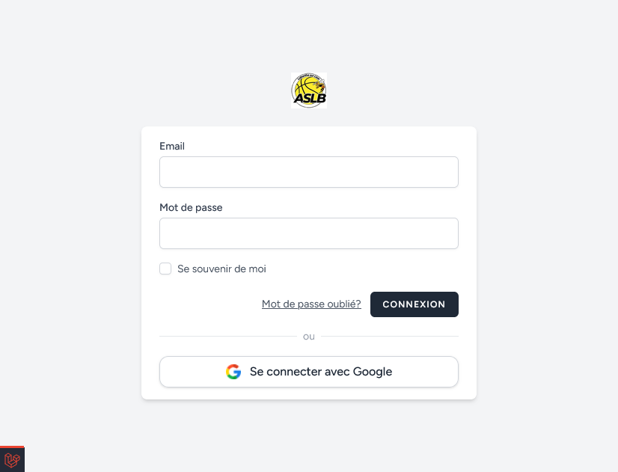
Page de Connexion
Deux modes de connexion
Identifiant / Mot de passe
Pour se connecter en utlisant ses identifiants
Compte Google
Si le mail renseigné est un compte google, il est possible de se connecter en utlisant le bouton se connecter avec Google.
A noter : aucune information du compte ne sera utilisé autre que le nom et email. Ce mode permet la simplification de connexion.
Page de login

Slide 4
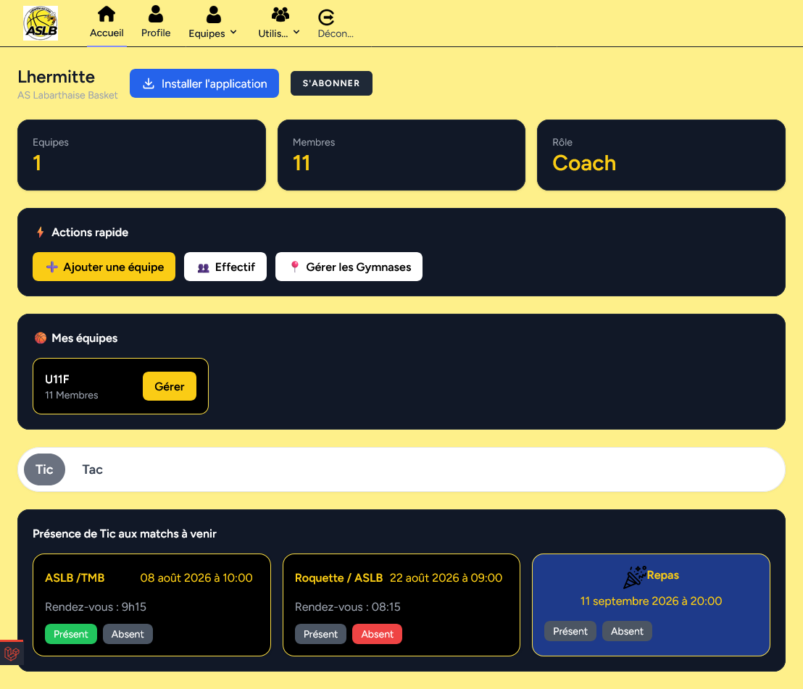
Page d’accueil Entraineur
Bouton Installer l’application
Permet d’installer l’application sur le smartphone ou ordinateur. Ce boutton disparait si l’application à été installée.
Bouton S’abonner
Permet de recevoir les notification
Liste des Equipes
Toutes les équipes dont l’entraineur est administrateur.
Liste des joueurs de l’entraineur
Ce sont les joueurs (membres) qui sont associé au compte utilisateur de l’entraineur. C’est cette liste qui est présenté aux parent.
Possibilité de définir les présence aux matchs et événements des joueurs.
Tableau de bord

Slide 5
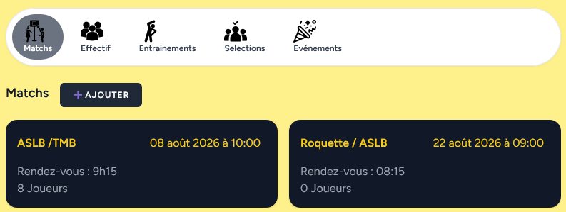
Liste des matchs de l’équipe
Cette page affiche tous les matchs de l’équipe. Cliquer sur un match pour afficher le détail et le modifier.

Slide 6
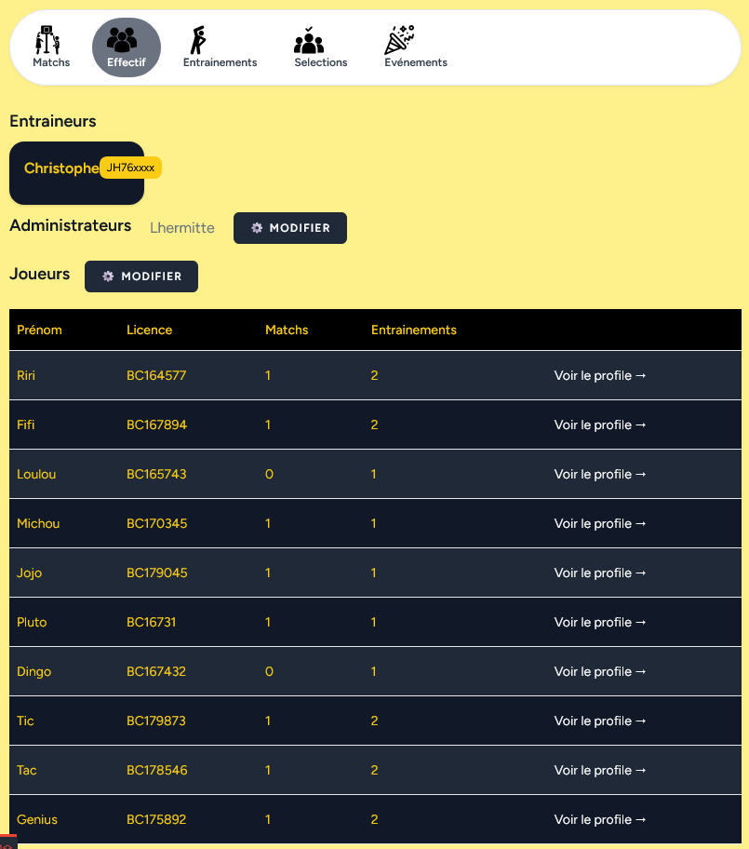
Liste des effectifs de l’équipe
Affiche tous les joueurs et staffs de l’équipe. Pour chaque joueur la licence, le nombre de match joué et le nombre d’entrainement sont affichés.
Les administrateurs de l’équipe sont les utilisateurs qui peuvent gérer cette équipe.

Slide 7
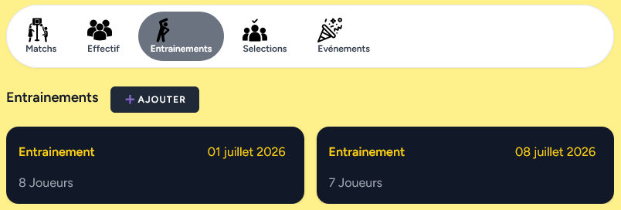
Liste des entrainements de l’équipe
Affiche la liste des entrainements de l’équipe.
Il n’a pas été prévu de créer à l’avance tous les entrainements de l’année. A chaque début d’entrainement il faut cliquer sur ajouter pour gérer les présences.
Il n’a pas été prévu non plus que les parents peuvent gérer la présence des jouers aux entrainements (pas de système de convocation comme sur sporteasy)

Slide 8
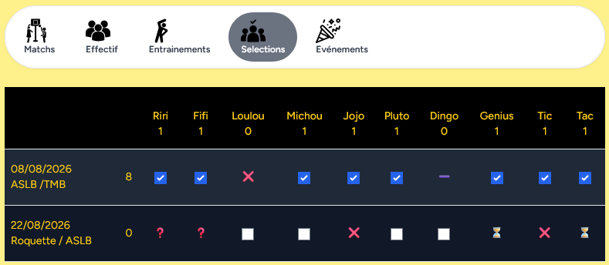
Sélections des joueurs
Ce menu permet de synthétiser la sélection des jueurs aux matchs. Et de visualiser le nombre de match joué par joueurs.
Les checkbox permettent de choisir les joueurs parmis les disponibilités.
Symboles :
❌ : le joueur n’est pas disponible
❓ : le joueur est défini à peut être
⏳ : le joueur n’a pas encore répondu
➖​ : le joueur a été ajouté dans l’équipe après la date du match.

Slide 9
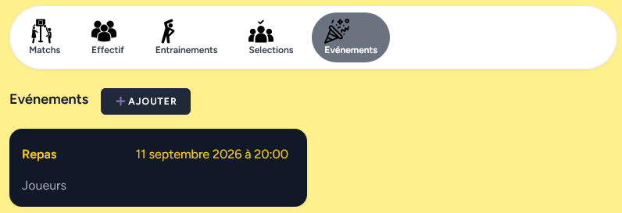
Liste des événements de l’équipe
Affiche la liste des événements de l’équipe autre que les matchs et entrainements.
Comme pour les matchs, la disponibilité des joueurs est demandées aux parents.

Slide 10
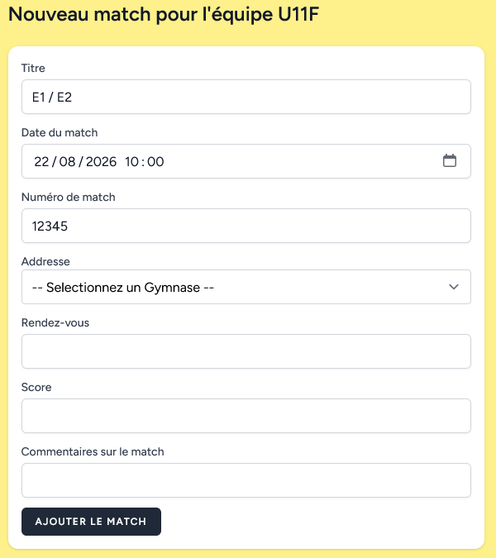
Ajouter un match
Titre
En général on inscrit E1 / E2
Date
date et heure du match, ne pas oublier de mettre l’heure de début du match.
Numéro
Référence du match (cf comité)
Adresse
choisir parmis la liste des gymnase proposé, s’il n’existe pas il faut aller le rajouter depuis la page d’acceuil.
Rendez-vous
Pour définir le lieu et l’heure de rendez-vous
Score
Le score du match (normalement à laisser vide à la création du match).
Commentaire
Champ libre qui est uniquement visible par les coachs (administrateur de l’équipe).
Tous ces champs sont modifiable plus tard.

Slide 11
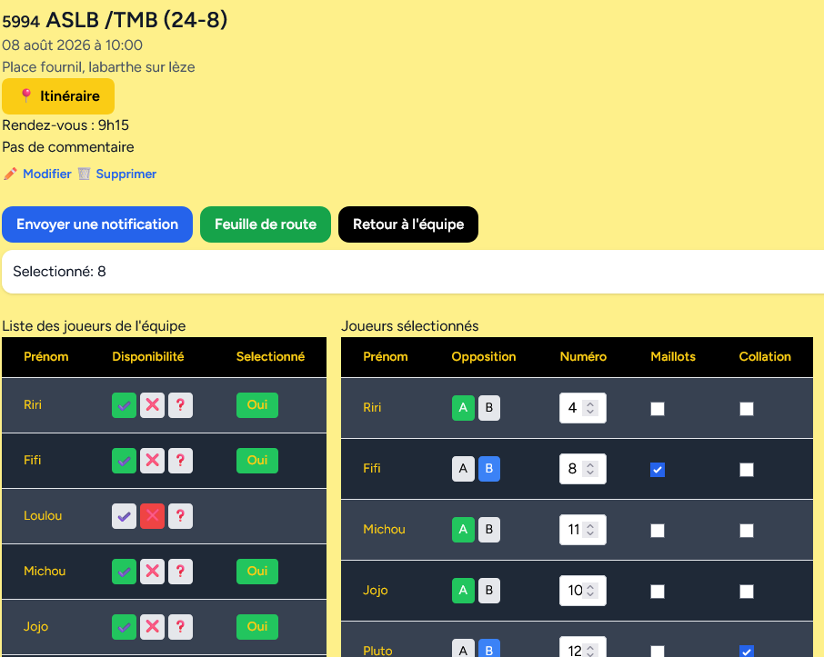
Afficher/modifier un match 1/2
Cette page permet de gérer le match.
Entête
Décrit les informations du match, le bouton itinéraire lance l’application de navigation par défaut ou une liste de choix d’applications.
Boutons
Envoyer une notification : permet d’envoyer une notification aux applications abonnées pour demander de valider la disponibilité.
Feuille de route : uniquement pour les équipes U11, génère l’excel du comité.
retour à l’équipe : retourne sur la page de gestion de l’équipe.
Liste des joueurs
Permet de modifier les disponibilités et gérer les sélectionnés.
Joueurs sélectionnés
Permet de gérer les options de match par joueur, ces options sont modifiable dans le menu paramètre de l’équipe.

Slide 12
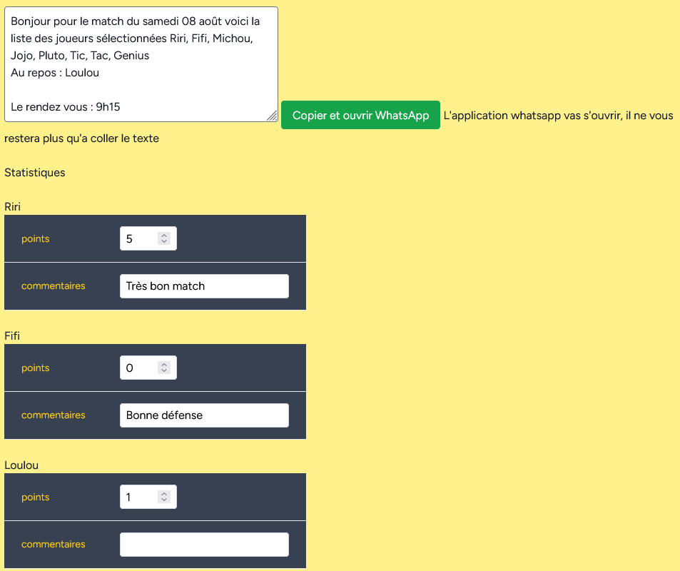
Afficher/modifier un match 1/2
Whatsapp
Texte généré pour le match, modifiable dans les paramètres de l’équipe. Le bouton Copier et ouvrir WhatsApp copie le texte dans le presse papier et ouvre l’application whatsapp sur le groupe défini dans les parmètres de l’équipe. Il ne reste plus qu’à coller.
Statistiques
Les statistiques par joueurs peuvent être rentrés. Ces stats ne sont pas visibles par les parents et sont configurable dans les paramètres de l’équipe.

Slide 13
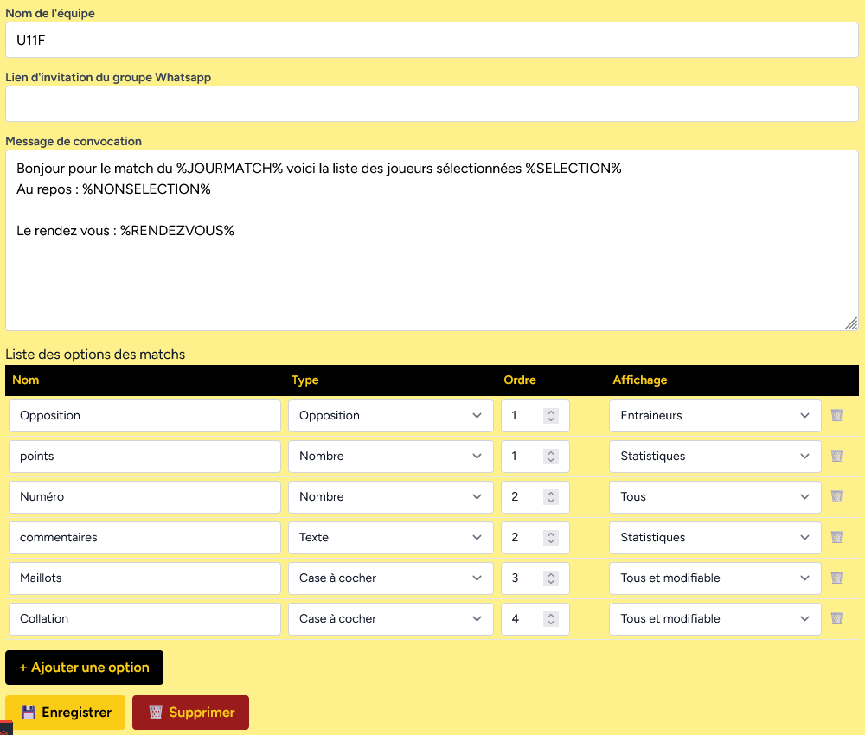
Paramètres d’équipe 1/2
nom
le nom de l’équipe
lien d’invitation du groupe Whatsapp
pour envoyer le message de convocation.
Dans l’application Whatsapp paramètres->info groupe->inviter via un lien ou un code QR
Message de convocation
c’est le message généré dans les matchs. Les tags suivants seront remplacés :
%SELECTION% : la liste des joueurs sélectionné
%NONSELECTION% : la liste des joueurs non sélectionné
%JOURMATCH% : la date et heure du match ex: samedi 08 août.
%RENDEZVOUS% : le texte définie dans le champ rendez vous du match.

Slide 14
Paramètres d’équipe 2/2 (options des matchs)
Nom
Le nom qui apparait dans le tableau
Type
Texte : un simple texte
Nombre : un simple nombre
Case à cocher : une case à cocher
Opposition : un choix entre A et B
Ordre
L’ordre d’apparition dans le tableau
Affichage
Entraineurs : uniquement visible par les entraineurs
Tous : visible pour tous (entraineurs et parents) mais modifiable que par les entraineurs.
Tous et modifiable : modifiable par tous.
Statistique : uniquement visible dans la partie statistique des matchs

Slide 15
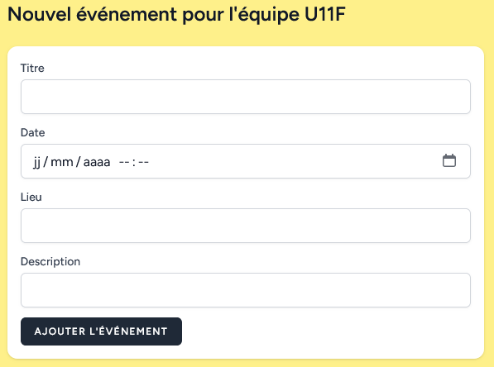
Ajouter un événement
Tous ces champs sont modifiable plus tard.
Titre
Le titre de l’événement
Date
date et heure de l’événement, ne pas oublier de mettre l’heure.
Lieu
Le lieu
Description
une description

Slide 16
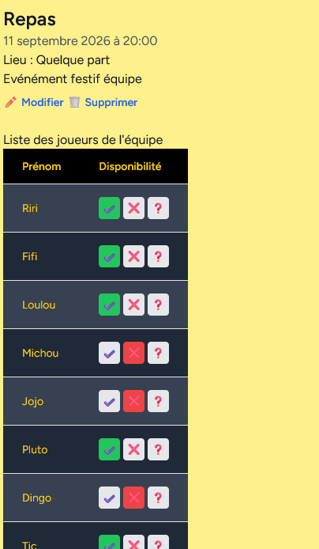
Afficher/modifier un événement
Cette page permet de gérer l’événement.
Le tableau liste des joueurs permet de modifier les disponibilités.

Slide 17
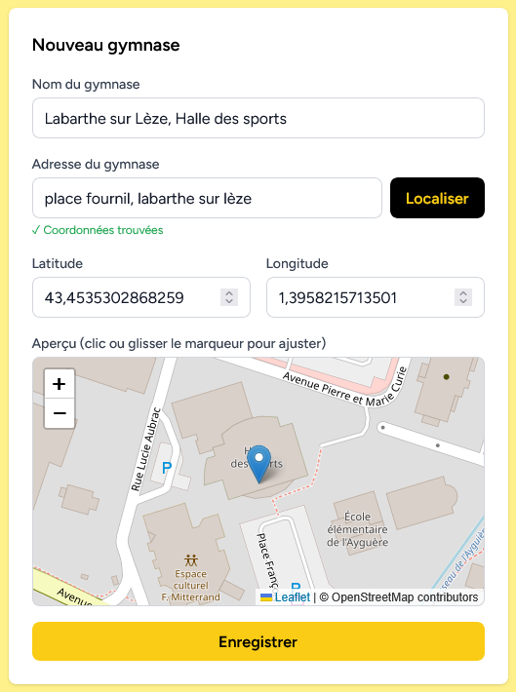
Gérer les Gymnases
Cette page permet d’ajouter, supprimer des gymnases
Nom du gymnase
utiliser le format Ville puis le nom du Gymnase afin de faciliter la recherche.
Adresse
ajouter une adresse et le bouton localiser permet de se placer sur la carte.
Latitude et Longitude
rempli automatiquement par l’icone de la carte
Aperçu
permet de se positioner précisement sur un lieu.
La liste des gymnase présents est affiché à la suite dans le tableau.

Slide 18
Gestion des membres
A FAIRE

Slide 19
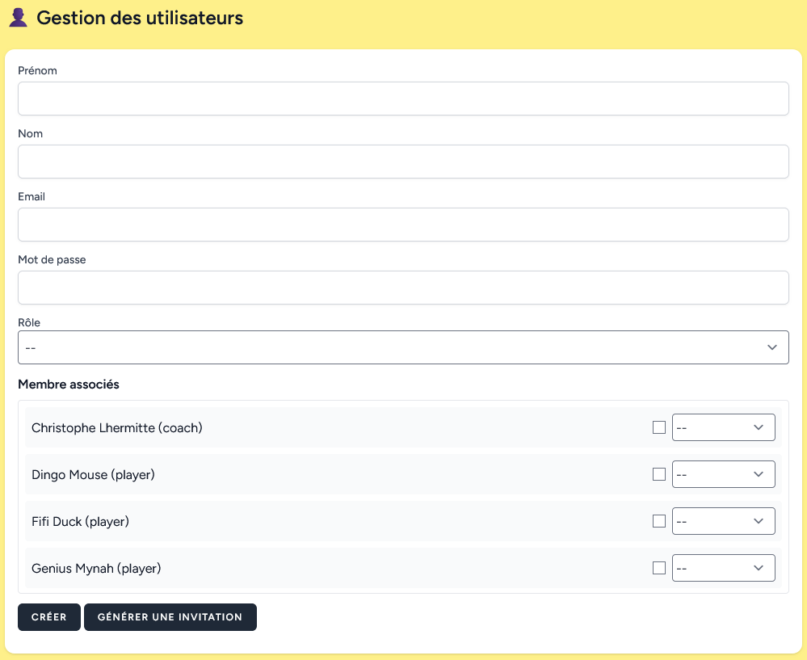
Gestion des utilisateurs
Cette page permet de créer des nouveau utilisateurs : ceux qui se connecterons à l’application.
Un mécanisme d’invitation permet d’envoyer un lien à un parent (ou autre) pour qu’il puisse finir de remplir le formulaire avec ses identifiants de connexion. Pour celà il faut juste remplir le nom, le role et associer les membres. Puis le bouton Générer une invitation crée un lien qu’il faut envoyer à la personne via whatsapp, email, sms.

Slide 20
Profile
A FAIRE

Slide 21
Conclusion
En résumé
Sport App permet d’organiser plus simplement la vie sportive d’une équipe.
A venir
Affichage des informations du club
Affichage des règles de vies, lien vers l’inscription, ….
Modification de la gestion des membres (filtrage)
Ajouter les stats dans le profil des membres
Ajout des numéros de tel pour envoyer directement les invitations par whatsapp ou relance?

